Slide 1
通過 VR 體驗豪華前座設計乘客資訊娛樂系統原型
Design for Luxury Front-Seat Passenger Infotainment Systems with Experience Prototyping through VR
報告者:陳善治
指導教授:柳永青 教授
作者:Güzin Sen and Bahar Sener
期刊:International Journal of Human–Computer Interaction

Slide 2
第一章
1.背景動機
由於駕駛員控制了汽車，傳統上資訊娛樂系統(infotainment systems )功能和互動是為了駕駛所設計的。（Sen et al.,2018）。這導致訊息娛樂系統忽視了前座乘客，而且缺乏專門讓他們娛樂的手段。
在旅行時，乘客可以專注在更多樣化的刺激。但是對於前座的娛樂系統，目前處於概念階段，或是在商業應用中非常有限。

Slide 3
第二章
2.相關文獻
(Hassenzahl, 2010) 提出基礎框架來解釋前座乘客資訊娛樂系統的用戶體驗，表明使用者是如何通過三級目標級別的結構將自己與世界聯繫起來。
最低級別:“動作目標motor-goals”它涉及用戶在與技術互動時經歷的所有操作步驟。
中間級別:“完成目標do-goals”的層次，指的是用戶要完成的任務或要實現的具體目標，例如活動建議。
最高級別:“成為目標be-goals”是關於注意活動相關的意義、動機和情感的級別。
Notes:
1.它指的是資訊娛樂系統的互動的美學。
3.比較內在的層次

Slide 4
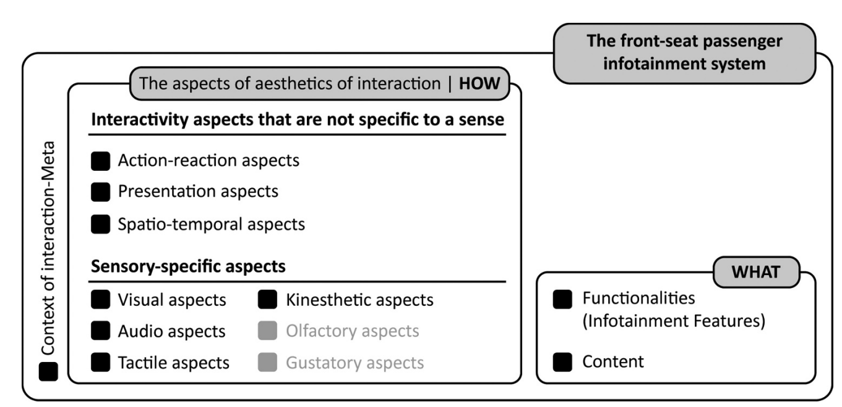
第二章
Lenz et al.（2014）對綜合的交互美學，提出了六個類別來定義 。
時間:（例如，持續時間）
空間:（例如，運動範圍）
動作-反應:（例如，間接與直接互動）
呈現:（例如，訊息呈現的精確度）
力量:（例如，交互所需的物理力）
超越meta:（例如交互環境）
前座乘客的資訊娛樂系統
交互的環境
互動對感官不具體
感受具體的方面
各方面的前座乘客資訊娛樂系統。
Notes:
Aesthetic 審美的
aspect方面
Audio 聲音
Tactile 觸覺
Kinesthetic 動覺
spatio temporal 時空
Infotainment 資訊娛樂

Slide 5
第二章
汽車用戶體驗文獻中（前座）以乘客為導向的研究可以分為兩大類:第一個側重於乘客與司機的合作，第二個直接關注前座乘客。
Perterer et al.(2015) 提出了改進這些導航系統的設計建議，例如在使用導航時改變對環境描述，可以讓駕駛員和乘客更清楚訊息。
Inbar 和 Tractinsky (2011) 提出應該讓乘客更容易使用車上資訊系統，這樣我們就可以減少無聊並增加前座或後座乘客的容忍度和包容感。
Notes:
2.導航設計建議、環境描述
3. 車上資訊系統更容易使用，不會對乘客生氣(可能是互相的)

Slide 6
第二章
Schmidbauer-Wolf 和 Guder（2019 年）展示了一項帶有凝視系統的使用者研究，使前座乘客能夠通過查看車速表來表達他們的不安全感。
Gridling et al., (2012) 還表明，前座乘客與駕駛關係的性質以及背景情況會影響合作的強度、頻率和模式（例如:乘客精神狀態或對環境的熟悉程度會影響駕駛行為）。
Forlizzi et al.,(2010)在導航的應用還觀察了三種不同類型的前座乘員與駕駛合作：父母及孩子、夫婦和不認識的人。因此，他們對合作的主題提出解釋，例如“合作中的群體差異”（例如，父母為少年司機扮演老師角色）。
Notes:
1.車速表，安全感
2.駕駛與乘客的關係
3.
觀察了三種人不同類型的前座乘員對汽車合作對導航的應用

Slide 7
第二章
VR在研究中被當作設計生成和評估的一種手段。 VR的可修改性使用戶能夠參與“生成式”實驗。（Bordegoni & Caruso,2012；Bordegoni et al.,2011；Bruno & Muzzupapp,，2010）。
VR 駕駛模擬器主要用於研究 HMI 的可用性和 HMI 交互對駕駛性能的影響（例如:輸入錯誤率、掃視動作、任務時間，但探索了汽車 HMI UX 的“可行性”)。（Ihemedu-Steinke ,2017；Jeong et al.，2013 ；Weir,2010 ）。
本文將參考 Sen 等人。 (2018) 對在日內瓦車展 (2015–2016)、法蘭克福車展 (2015) 和消費電子展 (CES) (2015~2016) 展出的概念車中創新的HMI 方法。
Notes:
1. VR在研究中被當作設計生成和評估的一種手段，也就是說可以生成場景並且拿來評估現實狀況

Slide 8
第二章
VR 在汽車行業的應用領域包括“車輛設計、沉浸式虛擬駕駛測試、銷售和目標性能的評估”（Ihemedu-Steinke et al.,2017）。
Witmer 和 Singer（1998 ）。將沉浸定義為“感覺自己被環境包圍提供源源不斷的刺激和體驗”並認為在操作時，真實環境應該盡可能不要分散用戶的注意力以實現沉浸在虛擬環境中。
沉浸時間是造成模擬器的因素之一疾病。（Kolasinski, 1995; Rebelo et al., 2012)，模擬器病症狀發作通常在使用 15 分鐘內發生。(Cobb et al., 1999 )

Slide 9
第三章
3.研究目的
提出了設計建議，以表達使用者的擔憂和期望，包括在手勢操作中提供足夠的誤差幅度、防止駕駛員和乘客分心、與司機的合作以及與社交網絡的相關性。
為了研究資訊娛樂系統如何豐富前排座椅的方式乘客的旅行體驗。
調查使用者對於豪華的定義及感受。
統整對於刺激與操作的改善事項。

Slide 10
第四章
4.方法
研究利用 VR 模擬為參與者提供前座乘客資訊娛樂系統的互動體驗， 然後收集參與者的使用體驗。
使用VR作為體驗:拍照、旅途資訊、預定、活動建議、媒體、接近目的地通知、到達通知&停用。
使用語義差異問卷調查體驗的享樂-用語的品質
結合訪談的方式和調查以下三點:
功能價值
享樂品質 - 體驗價值
象徵和社會價值
Notes:
4.問卷分成這四個區段

Slide 11
第四章
語義差異問卷：在 使用VR 之後，參與者被要求在問卷上對前座乘客資訊娛樂系統 UX 進行評分。問卷是有關形容詞的語義差異的七分李克特量表。該量表改編自 AttrakDiff 問卷 (Hassenzahl et al., 2003, 2015)，用於測量用戶體驗的享樂-語用。
用於評估使用者體驗的語義差異形容詞。
Notes:
(1) 如何定義其企業形象和奢侈品體驗
(2) 為每個奢侈品價值選擇四個最具代表性的形容詞
對為了避免參與者在討論每個問卷項目評分背後的原因時出現多餘的答案
(3) 在量表中包含一個單獨的語義差異項目，用於“奢侈品”的體驗（“我的信息娛樂體驗”）回答對豪華車的期望”）。

Slide 12
第四章
4-1 受測者
參與者曾在日常生活中作為汽車乘客旅行，至少年滿 18 歲，並且不要有運動（模擬）病。
共有 27 名參與者（6女、21男)，年齡範圍：25-49，平均33.3。

Slide 13
第四章
4-2 儀器設備
虛擬現實系統:
HTC VIVE 頭戴裝置、 曼富圖三腳架、VIVE 控制器、泡沫聚苯乙烯支架（以物理方式執行虛擬扶手按鈕的功能）、Unity 遊戲引擎、SteamVR
手部追踪:
LeapMotion Universal VR Dev Bundle（控制器和安裝）、Leap 開發工具包 – Orion
影片錄製:
羅技 QuickCam Pro 9000 網絡相機、羅技網絡相機軟體（2.51 版
聲音錄製:
iPhone SE，語音備忘錄

Slide 14
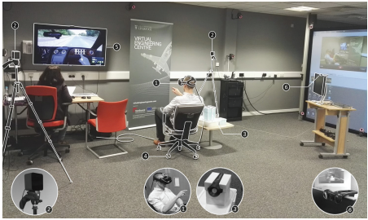
第四章
VR 模擬是使用 VEC 開發的。首先作者在 Unity 中準備了 UI畫面（用於構建模擬的遊戲引擎）。背景使用市將賓利汽車提供的 3D 汽車數據轉化為 VR場景。

Slide 15
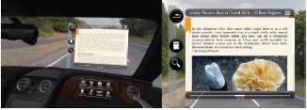
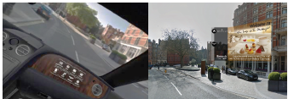
第四章
4-3 受測者工作
預定
活動
活動建議
多媒體
拍照
接近目的地通知
到達通知 & 停用
旅途資訊
Notes:
八個信息娛樂菜單按鈕組成的主/主菜單出現
旅程繼續，抵達風景如畫的小鎮。激活乘客相機拍照
前座乘客在高速公路上行駛時使用“旅程信息”，而此時沒有足夠的線索了解汽車的位置。
當汽車進入倫敦時，它會發送事件建議，包括早午餐活動的時間和地點。乘客通過指向“添加”來批准該建議
獲悉距離 Connaught Hotel 參加早午餐活動還有 20 分鐘，要播放的歌曲，通過顯示屏和按鈕調節音量扶手。多媒體是人機互動(文字、圖片、聲音)
當他們在 Mayfair 地區時，汽車發送另一個通知，說還有 5 分鐘可以到達酒店
汽車提供來自 HUD 的到達通知，該通知以帶有酒店問候消息的菜單
乘客關閉通知並停用信息娛樂系統。系統以問候語中呈現動畫後自行關閉。

Slide 16
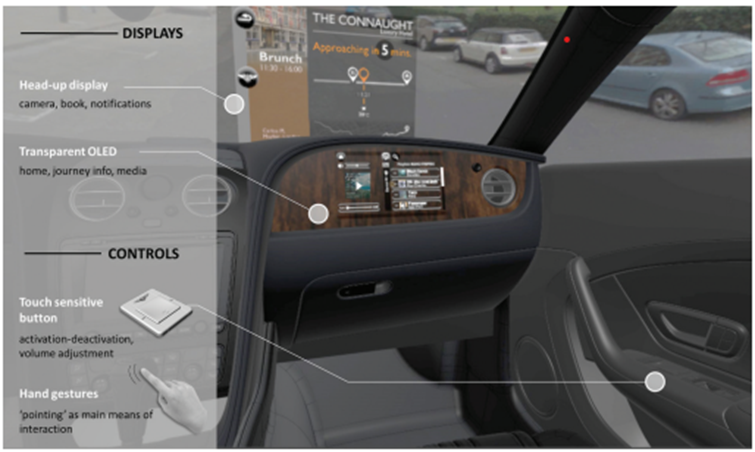
第四章
4-4 實驗設計
資訊娛樂系統方案是為豪華旅行車 (GT) 車型設計的，該車型容納兩名乘客，且系統的顯示器包括抬頭顯示器和固定顯示器。 這種組合背後的原因未來是能提供AR功能。
空中手勢（指向）為主要的互動方式，使用者能夠與在兩個顯示器進行使用。
該系統還包括一個物理按鈕，在乘客門扶手上帶有一個觸敏表面，用於上下車以及調節音量。
Notes:
（透明OLED/TOLED）的組合:並以靈活的方式呈現來自任一顯示器的信息。 之所以選擇 TOLED，是因為它融入了豪華車中手工製作的木製貼面乘客儀表板。 不透明可以蓋住材料;半透明可以透過材料。
這種組合背後的原因是提供ar功能:因為未來在現實的車當中能夠用AR當抬頭顯示器

Slide 17
第四章
4-5 實驗程序
1. 查看參與者基本資料和同意書（約 10 分鐘）
2. 模擬疾病問卷（約 2 分鐘） (Kennedy et al., 1993)
3. 熱身（約 5 分鐘）
4. VR 使用（約 15 分鐘）
5. 模擬評估（約 2 分鐘）。管理存在問卷 (Witmer & Singer, 1998 )，其中包括四個現實因素
自然的互動、參與感、與現實世界的一致性以及四處遊走的感覺。
6. 受測者的感受和建議（約 35 分鐘）
Notes:
2.使用SSQ模擬病問卷 (Kennedy et al., 1993) 了解參與者在使用 VR 耳機之前是否感到任何不適。所以受測者之前要有使用過的經驗。
3.讓參與者在實際演示之前熟悉 VR 設備並與系統進行互動。
4.通過電視顯示環境，研究人員坐在參與者旁邊，作為故事的敘述者旅行場景。她解釋了每一步中的下一個交互任務，並能夠監控參與者在虛擬環境中所做的事情。
5.再次進行模擬病問卷調查，以了解使用 VR 耳機是否會引起任何不適。
管理存在問卷
6.用戶體驗評估問卷的管理。進行後續訪談，參與者討論他們在 UX 評估問卷評分背後的原因和分享了他們對系統的建議

Slide 18
第五章
5. 結果
由於本文的範圍被定義為資訊娛樂用戶體驗，因此模擬疾病和存在問卷的結果在此不再詳述。
結果表明，當前的 VR 演示不會對任何模擬疾病症狀構成任何風險（收集了總最大平均分數的 3%）。
參與者對存在感（現實主義）的評分更趨於積極（收集了總最大平均分的 77%）。

Slide 19
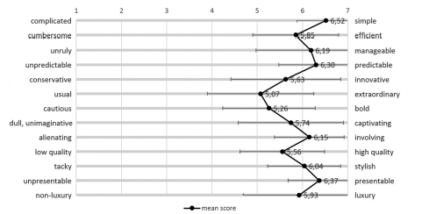
第五章
每個7點量表中的語義分類形容詞對是高於 5，這表明資訊娛樂系統的 UX 評分系統是比較好的。

Slide 20
第五章
進行訪問，參與者詳細說明他們的評級背後的原因，提供了建議，以及分享了他們對資訊娛樂系統的擔憂。
1.實用品質（功能價值）和前座乘客資訊娛樂系統:
結果表明，參與者在理解如何通過手勢控制方面沒有重大問題。某些視覺方面（例如介面的大小）不僅會影響界面的外觀或傳達信息的方式，還會影響用戶在使用手勢控制系統時的動覺體驗，因為視覺元素設定了手勢操作的界限。
2.通過前座乘客信息娛樂系統的刺激（享樂品質 - 體驗價值）
使用手勢被解釋為新的感官體驗，使用 HUD 和 TOLED 來取消現實觸摸將物理和數字相結合，也是很好的體驗。
Notes:
使用手勢被解釋為新的感官體驗

Slide 21
第五章
3.通過前座乘客信息娛樂系統識別（象徵和社會價值）
使用手勢輕鬆操作被認為是改進的先決條件（高質量與低質量）。
視覺方面（例如，資訊娛樂系統與汽車內飾的一致性，儀表板上帶有木飾面的 TOLED）被認為是影響系統時尚和外觀的主要因素。
豪華感:
奢侈品評估還與對具有既定象徵價值的資訊娛樂系統方面有關，例如豪華內容和背景的使用（例如:豪華場地建議、豪華酒店的甜點菜單圖像、帶有奢侈品牌標誌的問候動畫）
Notes:
1.1覺得手勢很棒
1.2儀表板上帶有木飾認為很時尚

Slide 22
第五章
信息娛樂功能的預期使用頻率
分析參與者對採訪問題“您認為自己使用最多/最少的訊息娛樂功能？”的回答。參與者可以自由地列出多個功能作為回應。
參與者期望更頻繁使用的信息娛樂功能包括媒體（21/27）、旅程資訊（18/27）、相機（14/27）、通知（5/27）和預定（2/27） 。
參與者最不喜歡使用的訊息娛樂功能是預定 (20/27)、相機 (4/27)、旅程資訊(1/27) 和通知 (1/27)。
Notes:
2.1媒體菜單被認為是最常用的功能，因為它可以在其他旅行活動的後台運行
2.2定位被認為是使用最少的信息娛樂功能，因為“可能會暈車”、“個人不願意從數字屏幕上閱讀”以及“乘客與司機的隔離”。

Slide 23
第六章
6. 結果與討論
參與者對資訊娛樂系統的建議
動作-反應：
關於信息娛樂系統內的控制-反應關係，最需要的互動包括為基本動作定義的特定手勢、通過按鈕訪問的快捷功能和語音來啟動。
呈現：
關於信息演示的建議包括每個菜單的分屏，以增加交互元素的大小，以提高可讀性和手勢控制。
視覺方面：
參與者對外觀的建議主要是減小通知的大小/增加 HUD 的透明度以不遮擋道路視野，並且能夠為駕駛員調整 TOLED 屏幕的可見性。

Slide 24
第六章
設計建議1.
“操縱”的設計建議
手勢控制 | 為“指向”手勢啟用更寬的運動邊界
 | 應對手舉太久帶來的挑戰
 | 應對定位互動的元素帶來的挑戰
 | 暫時停用手勢以防止意外選擇
防止駕駛員分心 | 保持手勢範圍最小
 | 為駕駛員和/或乘客提供對分散注意力的控制
 | 允許驅動程序在必要時停用系統

Slide 25
第六章
設計建議2.
“刺激”的設計建議
在使用系統時防止乘客分心 | 相關內容和功能的控制
 | 能夠在用戶處理其他資訊娛樂功能時打開/關閉通知
 | 控制通知頻率
 | 以順序方式消除通知，最大限度地減少其他顯示內容的突然遮擋
 | 提供後續豐富性
 | 降低 HUD 的透明度
 | 提供沉浸式娛樂活動
跟上技術 | 在汽車提供最新內容和功能的連接性

Slide 26
第六章
設計建議3.
“豪華”的設計建議
在購買後/使用期間保持系統的最新狀態 | 更新的內容和功能：通過資訊娛樂定制和連接功能，提供硬體限制的新系統。
保護/再現奢侈品的象徵價值 | 使用與奢侈品相關的內容，重新呈現具有既定象徵價值的方面（例如，帶有豪華酒店甜品菜單圖像的早午餐活動建議）。
與豪華車微妙的一致性 | 將最先進的技術巧妙地融入豪華汽車內飾，例如在豪華木質飾面儀表板上使用 TOLED，使用投影的顯示器，這些顯示器不會干預內飾設計 ，或使用好材料（例如皮革扶手）

Slide 27
Thank You
For Your Attention.

